Slide 1
ΔΙΑΤΡΟΦH, ΕΟΡΤΑΣΜΟI & ΝΗΣΤΕIΑ
Ενότητα 3

Slide 2
Εκπαιδευτικοί στόχοι:
Στο τέλος αυτής της ενότητας οι εκπαιδευόμενοι/ες θα:
Γνωρίσουν βασικές πληροφορίες σχετικά με διατροφικές παραδόσεις που υπάρχουν σε διαφορετικούς πολιτισμούς.
Μάθουν για τις συνδέσεις που υπάρχουν μεταξύ των παραδόσεων και της θρησκείας.
Αυξήσουν την κατανόηση τους σχετικά με τις παραδόσεις και γιατί μπορούν να είναι σημαντικές για τους/τις πελάτες-ισσες/ασθενείς τους.
Κατανοήσουν τους λόγους για τους οποίους η φροντίδα πρέπει να είναι πάντα επικεντρωμένη στο άτομο, ανεξάρτητα από το πολιτισμικό ή θρησκευτικό υπόβαθρο.
Λάβουν πρακτικές γνώσεις για το πώς να υποστηρίζουν τους/τις πελάτες/-ισσες στην εξάσκηση των θρησκευτικών/πολιτισμικών παραδόσεων ή τελετουργιών τους.

Slide 3
Εισαγωγή
«Όταν κάποιος/α μουσουλμάνος/α κάνει εισαγωγή σε νοσοκομείο ή όταν μετακομίσει σε οίκο ευγηρίας συνήθως έχουν πολλές ερωτήσεις σχετικά με το φαγητό, καθώς είναι κάτι που τους απασχολεί πολύ.
Για παράδειγμα, γνωρίζω ανθρώπους που παίρνουν μαζί τους ολόκληρες βαλίτσες φαγητού [όταν πρέπει να πάνε στο νοσοκομείο] επειδή φοβούνται ότι δεν θα μπορούν ή δεν θα θέλουν να φάνε το φαγητό εκεί. Αυτό όμως δεν επηρεάζει μόνο τους μουσουλμάνους... Επηρεάζει και άτομα εβραϊκής καταγωγής. Υπάρχουν πολλές ομοιότητες μεταξύ της προετοιμασίας των τροφίμων κοσέρ (kosher) και χαλάλ(halal). Ο πιο συνηθισμένος είναι ο κανόνας σχετικά με το χοιρινό, αλλά υπάρχουν επίσης πολλές θρησκευτικές υποομάδες - και όλες έχουν τους δικούς τους κανόνες για την αντιμετώπισή του.
Είναι δύσκολο για τους πιο συντηρητικούς, αυστηρά πιστούς μουσουλμάνους, επειδή υπάρχουν επίσης κανόνες σχετικά με την προετοιμασία φαγητού – οι κατσαρόλες, τα μαχαιροπίρουνα, τα ποτήρια δεν πρέπει να έχουν έρθει σε επαφή με απαγορευμένο φαγητό. Πριν από περίπου 20 χρόνια, οργάνωσα ένα γεύμα Iftar για 300 γυναίκες σε ένα κοινοτικό κέντρο. Το φαγητό προμηθεύτηκε από ένα τουρκικό εστιατόριο. Όμως, είχαμε δανειστεί τα ποτήρια από το γειτονικό κινέζικο εστιατόριο. Λοιπόν, αυτό ήταν πρόβλημα! Οι γυναίκες δεν ήθελαν να πιούν από αυτά τα ποτήρια! Θα μπορούσε κάποτε να σερβίρονταν κρασί σε αυτά. Έτρεξα λοιπόν στο σούπερ μάρκετ και πήρα πλαστικά ποτήρια. Ούτε εγώ [σημείωση: ο ίδιος ήταν Μουσουλμάνος] δεν ήμουν προετοιμασμένος για αυτό.
Όταν μένουν στο νοσοκομείο, υπάρχουν λίγες επιλογές για τους μουσουλμάνους ασθενείς στο φαγητό. Ως αποτέλεσμα, οι συγγενείς φέρνουν φαγητό στα άτομα. Δεν ξέρω αν το προσωπικό του νοσοκομείου χαίρεται για αυτό. Ή μερικές φορές μπορεί να ενοχλεί τους άλλους ασθενείς στο δωμάτιο η μυρωδιά... Έχω την αίσθηση ότι θα μπορούσαν να γίνουν περισσότερα στα νοσοκομεία για να φιλοξενηθούν τέτοιες ομάδες ανθρώπων που τρώνε φαγητό χαλάλ ή κοσέρ.»
Κοινωνικός λειτουργός, Βιέννη, Αυστρία

Slide 4
ΚανΟνες διατροφΗσ και το νΟημα της νηστεΙας στις παγκΟσμιες θρησκειες
ΠΑΡΑΓΟΝΤΕΣ ΣΧΕΤΙΚΟΙ ΜΕ ΤΟΝ/ΤΗΝ ΑΣΘΕΝΗ

Slide 5
ΔΙΑΤΡΟΦH, ΕΟΡΤΑΣΜΟI & ΝΗΣΤΕIΑ
Διατροφή, Εορτασμοί, Νηστεία - αυτά τα ζητήματα επηρεάζουν έντονα την καθημερινή ζωή των ανθρώπων και με αυτόν τον τρόπο αυτά τα θέματα πρέπει να λαμβάνονται υπόψη όταν πρόκειται για την υγεία και την κοινωνική φροντίδα ατόμων.
Οι θρεπτικές και διατροφικές συνήθειες μπορεί να είναι πολιτιστικές, παραδοσιακές ή θρησκευτικές.
Άτομα που κατάγονται από άλλες χώρες μπορεί να απορρίψουν ορισμένα τρόφιμα επειδή δεν είναι εξοικειωμένα με αυτά.
Συχνά όμως, οι θρησκευτικές παραδόσεις συνδέονται στενά με τις διατροφικές συνήθειες και επιταγές.

Slide 6
Άσκηση: Σκεφτείτε αυτές τις ερωτήσεις
Η γνώση για τις παραδόσεις και τις θρησκευτικές τελετουργίες δεν μπορεί να χρησιμοποιηθεί σαν συνταγή. Αλλά μπορεί να βοηθήσει στην καλύτερη κατανόηση των αναγκών των ασθενών, ειδικά όταν εργάζεστε με ηλικιωμένους:
Πώς μπορούμε να καλύψουμε ορισμένες διατροφικές ανάγκες όταν παρέχουμε φροντίδα υγείας σε κάποιο άτομο;
Πώς μπορούμε να αντιδράσουμε όταν αυτές οι συνήθειες ή οι κανόνες που θέτει το άτομο δεν μπορούν να ακολουθηθούν λόγω ιατρικών ενδείξεων ή λόγω του θεραπευτικού πλάνου για την κατάσταση του;
Πώς πρέπει να δράσουμε;
Πώς πρέπει να το εξηγήσουμε στον/στην ασθενή;
Πώς να το εξηγήσουμε στην οικογένεια για να πειστούν;
?

Slide 7
Διατροφή σε σχέση με τη θρησκεία
Σε κάθε θρησκεία υπάρχουν διατροφικοί κανόνες.
Εφαρμόζονται στην καθημερινή ζωή, στις γιορτές και τις περιόδους νηστείας, καθώς και στον τρόπο παρασκευής του φαγητού, σε ορισμένες θρησκείες.
Ορισμένοι κανόνες σχετίζονται με το σεβασμό των ζώων.
Άλλοι υπάρχουν για να τιμήσουν ένα γεγονός ή ένα άτομο, να προάγουν την υγεία, να ενθαρρύνουν τον προβληματισμό ή να εξασκήσουν τον αυτό-έλεγχο.
Ορισμένες θρησκείες έχουν τις δικές τους λέξεις για τα επιτρεπόμενα τρόφιμα και άλλα πράγματα. Οι μουσουλμάνοι, για παράδειγμα, προτιμούν να τρώνε χαλάλ και οι Εβραίοι κοσέρ.

Slide 8
1. Ισλάμ
Για τους πιστούς μουσουλμάνους, ορισμένα τρόφιμα απαγορεύονται. Αυτά περιλαμβάνουν, για παράδειγμα, χοιρινό και κρέας (συμπεριλαμβανομένου του βοείου κρέατος) από νεκρά ζώα που δεν έχουν πεθάνει φυσικά ή έχουν σφαγεί με συγκεκριμένο τρόπο. Αυτό πρέπει να γίνει με κοπή του λαιμού. Εάν αυτά τα ζώα σφάζονται με αυτόν τον τρόπο, ονομάζεται "χαλάλ" = επιτρέπεται.
Οι απαγορεύσεις περιλαμβάνουν επίσης το αίμα και τα ζωικά προϊόντα από χοίρους, όπως λαρδί, λίπος ή ζελατίνη. Αυτά μπορεί να βρεθούν σε τρόφιμα όπως ορισμένα είδη τυριών και σε μερικά γλυκά.
Επίσης, απαγορεύεται το αλκοόλ. Προκειμένου να παρέχεται μια δίαιτα που συμμορφώνεται με τις ισλαμικές διατροφικές απαιτήσεις, τα πιθανά πρόσθετα ζωικών παραγώγων πρέπει να αναφέρονται στα μενού.
Ωστόσο, οι θρησκευτικές αρχές μπορούν να ανασταλούν σε περίπτωση έκτακτης ανάγκης και όταν δεν υπάρχουν διαθέσιμες εναλλακτικές λύσεις. Αυτό περιλαμβάνει, για παράδειγμα, λήψη άλλων απαγορευμένων προϊόντων όπως φάρμακα που περιέχουν αλκοόλ ή μη εκτέλεση θρησκευτικών καθηκόντων όπως η νηστεία κατά το Ραμαζάνι.

Slide 9
2. Kashrut - Ιουδαϊσμός
Δύο βασικοί κανόνες:
1. Το κρέας, το λουκάνικο και άλλα συστατικά ζώων πρέπει να προέρχονται από "επιτρεπόμενα" ζώα.
2. Τα γαλακτοκομικά και το κρέας χωρίζονται.
Οι Εβραίοι δεν πρέπει ποτέ να τρώνε κάποια τρόφιμα και κάποια δεν πρέπει να συνδυάζουν μαζί. Αυτό ισχύει ιδιαίτερα για το κρέας και το γάλα, και οτιδήποτε παρασκευάζεται από αυτά. Άλλα τρόφιμα απαγορεύονται σε συγκεκριμένες ώρες. Οι μέθοδοι παρασκευής είναι επίσης σημαντικές. Πολλά τρόφιμα και μενού πρέπει να παραχθούν, να υποστούν επεξεργασία και να παρασκευαστούν με ειδικό τρόπο. Υπάρχουν επίσης, κανόνες για την αποθήκευση των προμηθειών και για το χειρισμό των πιάτων.
Kosher - τι είναι καθαρό και κατάλληλο;
Μπορούν να παρασκευαστούν με γάλα, κρέμα γάλακτος, τυρί ή άλλα γαλακτοκομικά προϊόντα.

Slide 10
3. Ινδουϊσμός
Για πολλούς/ες Ινδουιστές/στριες, ένα γεύμα είναι επίσης ένα σημαντικό μέρος της θρησκευτικής ζωής τους. Ανάλογα με την ονομασία και το στάδιο της ζωής, ισχύουν ορισμένοι κανόνες διατροφής:
Το βόειο κρέας είναι ταμπού για τους Ινδουιστές, επειδή οι αγελάδες είναι ιερά ζώα στον Ινδουισμό.
Πολλοί Ινδουιστές είναι χορτοφάγοι και ως εκ τούτου δεν τρώνε κανένα πιάτο που περιέχει κρέας ή άλλα συστατικά από ένα ζώο, επειδή οι Ινδουιστές πιστεύουν στην αιώνια αναγέννηση. Σύμφωνα με αυτήν την πεποίθηση, η ψυχή ενός ατόμου μπορεί επίσης να αναγεννηθεί σε ένα ζώο. Επομένως, πολλοί Ινδουιστές δεν θέλουν να σκοτώσουν ένα ζώο.
Οι Ινδουιστές πλένουν τα χέρια τους πριν από κάθε γεύμα, επειδή το φαγητό είναι θρησκευτική πράξη για αυτούς και αυτό περιλαμβάνει πάντα την καθαριότητα. Αφορά επίσης την πρακτική υγιεινή, επειδή πολλοί Ινδουιστές τρώνε χωρίς μαχαιροπίρουνα, με το δεξί τους χέρι.

Slide 11
4. Βουδισμός
Οι Βουδιστές/στριες δεν έχουν ομοιόμορφους κανόνες για το τι φαγητό πρέπει και δεν πρέπει να τρώνε. Κύριο μέλημά τους είναι να μην σπαταλήσουν φαγητό. Ως εκ τούτου, πρέπει να τρώνε μόνο όταν πεινάνε και μόνο αρκετά για να χορτάσουν. Επιπλέον, απαγορεύεται απλά να πετάξουν ή να αφήσουν τα τρόφιμα που είναι ακόμα βρώσιμα να πάνε χαμένα.
Μια εντολή του Βουδισμού απαγορεύει την πρόκληση δεινών στα ζώα. Αυτό περιλαμβάνει τη μη σφαγή ενός ζώου μόνο για τροφή. Επομένως, πολλοί Βουδιστές είναι αυστηρά χορτοφάγοι. Άλλα άτομα ωστόσο, δεν απέχουν εντελώς από το κρέας. Το τι άλλο θα βρεθεί στο τραπέζι κάποιου ατόμου εξαρτάται κυρίως, από τη συγκεκριμένη θρησκευτική κοινότητα που ανήκει και τον τόπο κατοικίας του/της εκάστοτε βουδιστή/στριας.

Slide 12
5. Χριστιανισμός
Σε γενικές γραμμές, δεν υπάρχουν συγκεκριμένοι κανόνες ή περιορισμοί για τους Χριστιανούς σχετικά με το φαγητό και τη διατροφή, αν και ορισμένα δόγματα απαγορεύουν το αλκοόλ και άλλες μπορεί να έχουν περιόδους νηστείας.

Slide 13

Άσκηση: Βρείτε τα ζευγάρια.
Πόσα γνωρίζετε για διαφορετικές δίαιτες, μερικές από τις οποίες ακολουθούνται λόγω θρησκευτικών πεποιθήσεων, άλλες για ιατρικούς λόγους ή με δική τους επιλογή. Ταιριάξτε τους όρους στο πλαίσιο στη δεξιά πλευρά με τις περιγραφές της δίαιτας.
Χορτοφάγος
Χαράμ(απαγορευμένος)
Δυσανεξία στη λακτόζη
Δυσανεξία στη φρουκτόζη
Κασρούτ
Αγνός κατά τον μωσαϊκόν νόμο(Κοσέρ)
Χαλάλ(επιτρεπτό κατά τον ισλαμικό νόμο)
Γαλακτοχορτοφάγος
1. Αυτό σημαίνει ότι το κρέας επιτρέπεται εάν το ζώο έχει ζήσει όσο το δυνατόν περισσότερο ανάλογα με το είδος και έχει σφαγεί με κοπή του λαιμού .
2. Το όνομα για τον εβραϊκό διατροφικό νόμο είναι….
3. Το κρέας και άλλα συστατικά των ζώων πρέπει να προέρχονται από "επιτρεπόμενα" ζώα. Τα γαλακτοκομικά και το κρέας χωρίζονται.
4. Εκτός από την καθαρά φυτική διατροφή, επιτρέπονται επίσης αυγά και γάλα.
5. Σε αυτή τη δίαιτα αποφεύγονται τυχόν ζωικά προϊόντα.
6. Τα γαλακτοκομικά προϊόντα/προϊόντα με λακτόζη δεν πρέπει να καταναλώνονται.
7. Οι χυμοί φρούτων και τα αποξηραμένα φρούτα πρέπει να αποφεύγονται μακροπρόθεσμα. Ομοίως, οτιδήποτε γλυκαίνεται με φρουκτόζη ή σορβιτόλη.
8. Το αλκοόλ και το χοιρινό κρέας για τους μουσουλμάνους είναι ....

Slide 14
Απαντήσεις
Χαλάλ
Κασρούτ
Κοσέρ
Γαλακτοχορτοφάγος
Χορτοφάγος
Δυσανεξία στη λακτόζη
Δυσανεξία στη φρουκτόζη
Χαράμ
Εάν δεν γνωρίζετε μερικούς από αυτούς τους όρους, μπορείτε να τους αναζητήσετε.

Slide 15
Η σημασία της νηστείας
Η πρακτική της πνευματικής νηστείας δημιουργεί εστίαση και επίγνωση. Ως εκ τούτου, τα πνευματικά οφέλη της υγιούς νηστείας περιλαμβάνουν μια ισχυρότερη αίσθηση της σύνδεσης κάποιου με το σύμπαν. Η πνευματική νηστεία στοχεύει στο να κάνει τους ανθρώπους να αισθάνονται λιγότερο εγωκεντρικοί. Είναι ένας τρόπος να απελευθερωθείτε από τα όρια αυτού που κάποιος θέλει ή πιστεύει ότι χρειάζεται.
Αυτός είναι ο ορισμός της νηστείας για την πνευματικότητα.
Η νηστεία ασκείται σε διάφορες θρησκείες με διαφορετικούς τρόπους και με διαφορετικές ευκαιρίες.
Σε συνδυασμό με ιατρικά προβλήματα, η θρησκευτική νηστεία μπορεί να έχει αρνητικές επιπτώσεις στη γενική κατάσταση των ασθενών.
Ως εκ τούτου, είναι σημαντικό για το ιατρικό και νοσηλευτικό προσωπικό να ενημερώνει για τους πιθανούς κινδύνους ως συνέπεια της νηστείας.Στις περισσότερες θρησκείες, η υγεία προηγείται της απαίτησης για νηστεία.

Slide 16
Νηστεία σε διαφορετικές θρησκείες
Ισλάμ
Το Ραμαζάνι είναι ο μήνας νηστείας των Μουσουλμάνων. Για 30 ημέρες, δεν επιτρέπεται να τρώνε, να πίνουν ή να καπνίζουν μεταξύ ανατολής και δύσης του ηλίου. Απαγορεύεται επίσης η σεξουαλική επαφή. Η διακοπή της νηστείας το βράδυ πραγματοποιείται σε μεγαλύτερες ομάδες - έτσι το Ραμαζάνι έχει έντονο οικογενειακό και κοινωνικό χαρακτήρα. Εξαιρούνται από αυτό το καθήκον είναι: Οι ηλικιωμένοι, οι ασθενείς, οι αδύναμοι, οι ταξιδιώτες, οι έγκυες γυναίκες, οι γυναίκες που έχουν γεννήσει πρόσφατα και οι γυναίκες με έμμηνο ρύση.
Iουδαϊσμός
Στον Ιουδαϊσμό, υπάρχουν διάφορες περίοδοι νηστείας. Κανείς δεν επιτρέπεται να απέχει εντελώς από φαγητό και ποτό για περισσότερες από 25 ώρες κάθε φορά, γιατί η υγεία είναι πρώτη. Το Γιομ Κιπούρ είναι η μεγάλη ημέρα εξιλέωσης και νηστείας στον Ιουδαϊσμό. Την ημέρα αυτή, οι άνθρωποι δεν επιτρέπεται να τρώνε, να πίνουν ή να καπνίζουν. Το άτομο δεν πλένεται, απέχει σεξουαλικά και δεν πηγαίνει στη δουλειά.
Ορθόδοξη Εκκλησία
Στην Ορθόδοξη Εκκλησία υπάρχουν τέσσερις νηστείες πολλών εβδομάδων κατά το εκκλησιαστικό έτος: επτά εβδομάδες στη Σαρακοστή, η νηστεία των Αποστόλων μία εβδομάδα μετά την Πεντηκοστή, η νηστεία της Κοίμησης τον Αύγουστο και η νηστεία από τα μέσα Νοεμβρίου έως τις 24 Δεκεμβρίου. Επιπλέον, η νηστεία πραγματοποιείται κάθε Τετάρτη και Παρασκευή. Το κρέας, τα αυγά και τα γαλακτοκομικά προϊόντα απαγορεύονται όλες τις ημέρες της νηστείας, καθώς και τα ψάρια, το κρασί και το λάδι σε αυστηρή νηστεία.
Ινδουισμός
Πολλοί/ές Ινδουιστές/στριες νηστεύουν για να εξιλεωθούν για κάτι και να καθαρίσουν την ψυχή, να ζητήσουν ευλογία για κάποιον ή να τιμήσουν μια θεότητα ή να είναι κοντά της. Ποιος νηστεύει πότε, για πόσο χρονικό διάστημα και με ποιον τρόπο αποφασίζεται από τον καθένα ξεχωριστά. Οι σταθεροί χρόνοι νηστείας ή οι τελετουργίες νηστείας δεν προβλέπονται στον Ινδουισμό.
Βουδισμός
Οι Βουδιστές/στριες δεν έχουν ομοιόμορφες περιόδους νηστείας όπως άλλες θρησκείες. Διαφέρουν από τη μία πίστη και τη χώρα στην άλλη. Ορισμένες παραδόσεις, για παράδειγμα, οι Βουδιστές του Ζεν πιστεύουν ότι η μικρή κατανάλωση, ωστόσο, διευκολύνει τον διαλογισμό στο δρόμο προς την εσωτερική ειρήνη και διαφώτιση. Αυτός είναι ο λόγος που οι βουδιστές μοναχοί και μοναχές απέχουν από κάθε φαγητό μετά το μεσημέρι κάθε μέρα. Επιπλέον, υπάρχουν μηνιαίες ημέρες νηστείας.
Χριστιανισμός
Για τους/τις Χριστιανούς/ές, η Σαρακοστή ή το Πάθος διαρκεί από την Τετάρτη της Τέφρας έως το Πάσχα. Κατά τη διάρκεια αυτής της περιόδου, οι άνθρωποι υποτίθεται ότι σκέφτονται εκ νέου μέσω της αποχής, κάνουν μετάνοια και αναζητούν εγγύτητα στον Θεό. Σήμερα, όμως, δεν υπάρχουν πλέον αυστηροί κανόνες. Ο καθένας μπορεί να αποφασίσει μόνος του πώς θέλει να οργανώσει τη Σαρακοστή.

Slide 17
Πρακτικές συμβουλές για επαγγελματίες
Κάθε ασθενής είναι ένα άτομο με τη δική του ιστορία, προσωπικότητα και κοσμοθεωρία. Επομένως, δεν υπάρχει μια «λίστα ελέγχου» για την αντιμετώπιση ασθενών διαφορετικών θρησκειών. Αλλά μπορείτε να λάβετε υπόψη τις ακόλουθες πτυχές όταν πρόκειται για κανόνες διατροφής:
Οι διατροφικές συνήθειες και οι ειδικές δίαιτες ή δυσανεξίες στα τρόφιμα θα πρέπει να καταγράφονται στο ιατρικό ιστορικό.
Για να είναι εφαρμόσιμη μια δίαιτα που πληροί τις διατροφικές απαιτήσεις του ατόμου, θα πρέπει να αναφέρονται πιθανά πρόσθετα (ζωικής προέλευσης) σε όλα τα μενού.
Θέματα φαρμακευτικής αγωγής: π.χ., μουσουλμάνοι ασθενείς μπορεί να αρνηθούν φάρμακα που περιέχουν ζωικά προϊόντα (π.χ. ζελατίνη σε κάψουλες, ηπαρίνη) ή αλκοόλ. Σε γενικές γραμμές, θα πρέπει να επισημανθεί σε αυτές τις περιπτώσεις ότι τα τρόφιμα που απαγορεύονται θα πρέπει να επιτραπούν καθώς αποσκοπούν στην επούλωση και θεραπεία, εάν φυσικά δεν υπάρχουν εναλλακτικές λύσεις. Εάν υπάρχουν εναλλακτικές, θα πρέπει να χρησιμοποιούνται.
Προσπαθείτε πάντα να εμπλέκετε την οικογένεια και να την ενημερώνετε σε περίπτωση απαραίτητων διατροφικών ή διαιτητικών θεμάτων.
Σε περίπτωση θρησκευτικών ανησυχιών, μπορεί να είναι χρήσιμο να συμμετάσχει ο ιερέας του νοσοκομείου ή άλλος εκπρόσωπος της θρησκευτικής κοινότητας για την επίλυση του προβλήματος.

Slide 18
Άσκηση: Αναστοχασμός
Σκεφτείτε το πλαίσιο στο οποίο εργάζεστε:
Πώς μπορείτε να μάθετε για τις ανάγκες ενός ασθενούς σχετικά με τις παραδόσεις ή τους κανόνες διατροφής;
Ποιες ευκαιρίες υπάρχουν στον οργανισμό σας για την αντιμετώπιση αυτών των αναγκών;
Τι χρειάζεστε για την καλύτερη αντιμετώπιση των ατομικών αναγκών των ασθενών/πελατών;

Slide 19
Περίληψη
Οι διατροφικές συνήθειες συχνά, αλλά όχι πάντα, καθορίζονται από τη θρησκεία. Είτε κάποιος/a είναι χορτοφάγος (vegetarian) είτε ολικά χορτοφάγος (vegan), θέλει να φάει χαλάλ ή κοσέρ - αυτό βασίζεται σε διαφορετικές απόψεις για τον κόσμο.
Στη φροντίδα, είναι σημαντικό να δίνεται πάντα έμφαση στην πτυχή της διατροφής για την υγεία, αλλά να υπάρχει κατανόηση για τις ατομικές ανάγκες και επίσης να δημιουργούνται εναλλακτικές λύσεις. Οι φροντιστές δεν χρειάζεται να είναι ειδικοί στις θρησκευτικές σπουδές - αλλά μια βασική γνώση ορισμένων θεμάτων μπορεί να είναι χρήσιμη.
Η διαπολιτισμική φροντίδα πρέπει να αξιολογεί και να σέβεται τους ανθρώπους ως άτομα όχι λόγω της θρησκείας τους αλλά λόγω των αναγκών τους.

Slide 20
ΓιορτEς σε διαφορετικοYς πολιτισμοYς και θρησκεIες

Slide 21
Το νόημα των εορτών
Τα φεστιβάλ είναι ως επί το πλείστον μια συλλογική περίσταση και έχουν νόημα όχι μόνο για το άτομο αλλά και για την ομάδα που γιορτάζει στο σύνολό της.
Ιδιαίτερα οι θρησκευτικές γιορτές έχουν ουσιαστική επίδραση στη θρησκευτική κοινότητα. Οι πολιτιστικές γιορτές και τα θρησκευτικά φεστιβάλ είναι επίσης συχνά μια σημαντική απόσπαση της προσοχής από τις ανησυχίες και τα άγχη της καθημερινής ζωής.
Αυτό δίνει στα φεστιβάλ μια ιδιαίτερη σημασία για τους ασθενείς και/ή τους ηλικιωμένους. Ειδικά όταν δεν βρίσκονται στο οικογενειακό ή στο οικιακό τους περιβάλλον, το να γιορτάζουν μαζί μπορεί να είναι μια σημαντική συναισθηματική υποστήριξη.

Slide 22
Άσκηση: Πολιτιστικός Ειδικός για μία ημέρα
Μπορείτε να το κάνετε αυτό ως δραστηριότητα που αντανακλά τον εαυτό σας ή ως συνέντευξη με έναν από τους συναδέλφους σας:
Σκεφτείτε τη διαφορετικότητα στη δική σας ομάδα και ρωτήστε τον εαυτό σας - ή τον συνάδελφό σας:
Από πού προέρχεστε εσείς/οι συνάδελφοί σας;
Τι είδους γιορτές έχετε/έχουν στον πολιτισμό/στις παραδόσεις τους;
Τα εξασκούν όλοι; Πώς τα εξασκούν; Υπάρχουν ευκαιρίες για εσάς / αυτούς να ακολουθήσετε τις παραδόσεις τους στο χώρο εργασίας;

Slide 23
Θρησκευτικές και πολιτιστικές παραδόσεις σε περιβάλλοντα υγειονομικής περίθαλψης
Τα άτομα μεγαλύτερης ηλικίας ιδίως μπορεί να αντανακλούν περισσότερο από τα νεότερα άτομα την καταγωγή και τις παραδόσεις τους.
Είναι επομένως σημαντικό για αυτούς/ές να ζουν σε ένα περιβάλλον όπου γίνεται σεβαστή αυτή η ανάγκη.
Ενώ οι θρησκευτικές παραδόσεις δεν μπορούν πάντα να λαμβάνονται υπόψη στα νοσοκομεία για ιατρικούς λόγους και λόγω του αυστηρού συντονισμού της καθημερινής νοσοκομειακής ζωής, η κατάσταση της ατομικής ζωής των ασθενών θα πρέπει να λαμβάνεται καλύτερα υπόψη στα γηροκομεία ή στις μονάδες νοσηλείας, καθώς ζουν μόνιμα εκεί.

Slide 24
Διατροφικές συνήθειες και θρησκευτικές/πολιτιστικές παραδόσεις σε περιβάλλοντα υγείας/κοινωνικής φροντίδας - πολιτισμικά ευαίσθητη φροντίδα
"Η πολιτισμικά ευαίσθητη φροντίδα συμβάλλει στο να μπορεί ένα άτομο που χρειάζεται φροντίδα να ζει σύμφωνα με τις ατομικές του αξίες, τα πολιτισμικά και θρησκευτικά στοιχεία και ανάγκες του."
Σύμφωνα με αυτό, η πολιτισμικά ευαίσθητη φροντίδα σημαίνει ότι οι επαγγελματίες πρέπει να είναι δεκτικοί/ές σε κάθε άτομο, στη βιογραφία του, στο θρησκευτικό, πολιτισμικό, μεταναστευτικό υπόβαθρο, στο φύλο κ.λπ. και γενικότερα, στις ατομικές τους ανάγκες.
Τελικά, αυτό περιλαμβάνει επίσης τον σεβασμό ορισμένων κανόνων διατροφής και τη δυνατότητα να γιορτάζονται θρησκευτικές παραδόσεις και γιορτές.
Η εκτίμηση των πελατών/ισσών και της κουλτούρας τους πρέπει να ενσωματωθούν στις δραστηριότητες φροντίδας.

Slide 25

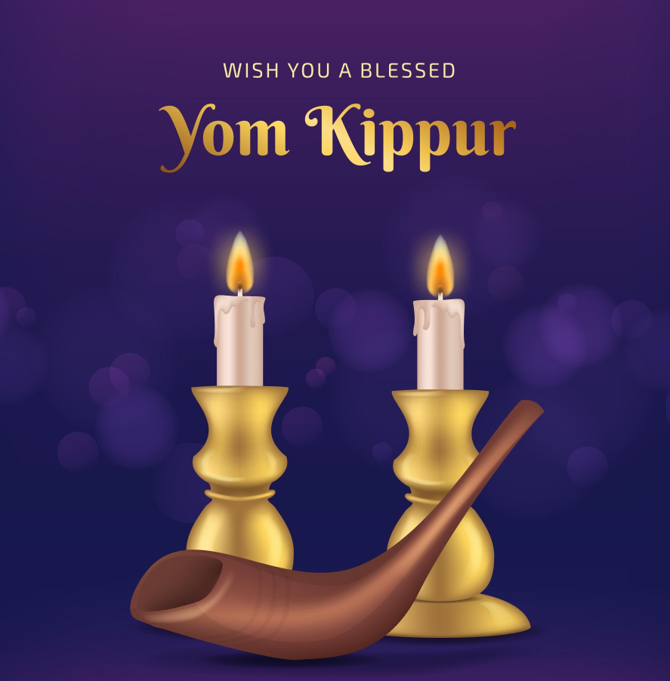
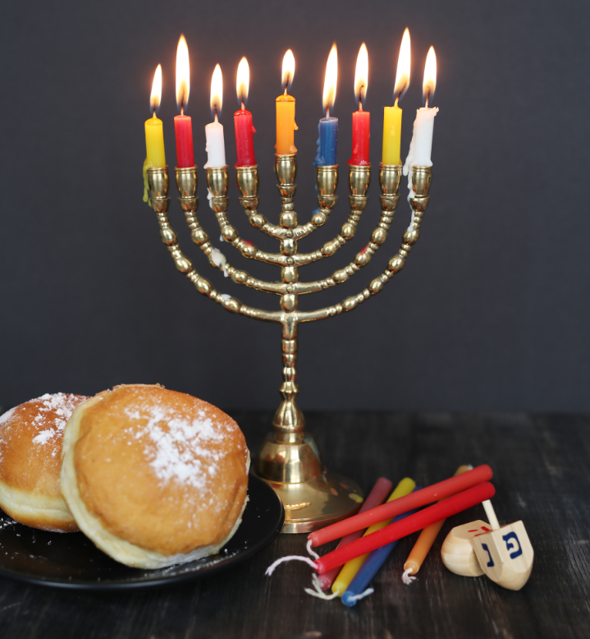

Γιορτές στο Ισλάμ & τον Ιουδαϊσμό
Το Eid ονομάζεται η γιορτή της διακοπής της νηστείας. Τελειώνει τη νηστεία στο Ραμαζάνι. Στα αραβικά ονομάζεται Id al-Fitr. Υπάρχουν διαφορές στο είδος του εορτασμού ανάλογα με τη χώρα και την περιοχή. Κατά την περίοδο των εορτών συγγενείς και φίλοι κάνουν επισκέψεις στα σπίτια. Συνήθως σερβίρονται γλυκά πιάτα και μοιράζονται και τρώγονται πολλά γλυκά.
Η Γιορτή της Θυσίας είναι η πιο σημαντική γιορτή για τους Μουσουλμανικούς πληθυσμούς. Τους υπενθυμίζει ότι πρέπει και μπορούν να εμπιστεύονται τον Θεό. Χρονολογικά γιορτάζεται μετά το Ραμαζάνι.
Το Γιομ Κιπούρ είναι η πιο αυστηρή εορτή στον Ιουδαϊσμό. Το Yom Kippur πραγματοποιείται σε μια περισσότερο ή λιγότερο αυστηρή μορφή από την πλειοψηφία των Εβραίων, ακόμη και των μη πιστών.
Το Hanukkah είναι το φεστιβάλ των φώτων. Το Hanukkah είναι κυρίως μια εγχώρια γιορτή. Το βράδυ του Χάνουκα, οι οικογένειες συγκεντρώνονται με φίλους για ζωηρούς εορτασμούς. Οι κοινοτικές γιορτές είναι συνηθισμένες και τα παιδιά λαμβάνουν δώρα και γλυκά.
Designed by Freepik
Designed by Freepik

Slide 26


Γιορτές στον Βουδισμό & τον Ινδουισμό
Στον Βουδισμό, το πιο σημαντικό φεστιβάλ ονομάζεται Vesakh, το οποίο οι Βουδιστές σε όλο τον κόσμο γιορτάζουν ως ενοποιητική γιορτή. Το Vesakh είναι η γιορτή γενεθλίων για τον Βούδα.
canva.com
Reuters/Dinuka Liyanawatte
Τα φεστιβάλ στον Ινδουισμό συχνά έχουν να κάνουν με τις εποχές. Το Holi είναι ένα χαρούμενο φεστιβάλ όπου όλοι/όλες οι συμμετέχοντες/ουσες ρίχνουν χρωματιστό αλεύρι ή σκόνη ο ένας στον άλλο. Οι Ινδουιστές το χρησιμοποιούν για να γιορτάσουν την αρχή της άνοιξης.
https://pixabay.com/de/images/

Slide 27


Γιορτές στον Χριστιανισμό
Οι Χριστιανοί έχουν περίπου 20 ημέρες εορτής το χρόνο.
Η κύρια χριστιανική εορτή είναι το Πάσχα - η μνήμη του γεγονότος στο οποίο βασίζεται ο Χριστιανισμός, η ανάσταση του Ιησού Χριστού.
Ακολουθούν οι γιορτές της Ανάληψης και της Πεντηκοστής.
Τα Χριστούγεννα - Οι Χριστιανοί γιορτάζουν τα γενέθλια του Ιησού. Υπάρχουν πολλά άλλα έθιμα γύρω από τα Χριστούγεννα: ένα έλατο τοποθετείται στο σπίτι και διακοσμείται. Πολλές οικογένειες τραγουδούν, προσεύχονται, ανταλλάσσονται δώρα κ.α.

Slide 28
Εσύ ήξερες ότι…;
Η έννοια του Diwali.
Το Diwali είναι ένα σημαντικό θρησκευτικό φεστιβάλ με προέλευση την Ινδία. Οι άνθρωποι συχνά σκέφτονται το Diwali ως ένα ινδουιστικό φεστιβάλ, αλλά γιορτάζεται επίσης από τους Σιχ και τους Τζάινς. Το Diwali πραγματοποιείται κάθε χρόνο και διαρκεί πέντε ημέρες, σηματοδοτώντας την έναρξη του Ινδουιστικού νέου έτους. Οι ακριβείς ημερομηνίες αλλάζουν κάθε χρόνο και καθορίζονται από τη θέση του φεγγαριού - αλλά συνήθως πέφτει μεταξύ Οκτωβρίου και Νοεμβρίου.
Τα πασχαλινά καλάθια έχουν ιδιαίτερο συμβολισμό.
Τα υφαντά δοχεία αντιπροσωπεύουν τις φωλιές και νέα ζωή, ειδικά όταν γεμίζουν μέχρι το χείλος με αυγά.
Το Hanukkah δεν είναι τα εβραϊκά Χριστούγεννα. Επειδή το Χάνουκα και τα Χριστούγεννα τείνουν να πέφτουν περίπου την ίδια εποχή του χρόνου, οι άνθρωποι συχνά αναρωτιούνται αν το Χανούκα είναι μια εβραϊκή εκδοχή των Χριστουγέννων. Δεν είναι, αν και ομοιότητες φαίνονται στους εορτασμούς.
Η κινεζική Πρωτοχρονιά, που ονομάζεται επίσης Φεστιβάλ της Άνοιξης, είναι κυρίως οικογενειακές γιορτές. Παραδοσιακά, οι άνθρωποι μαζεύονται την παραμονή της Πρωτοχρονιάς για να φάνε μαζί. Πολλοί άνθρωποι χρησιμοποιούν επίσης το χρόνο για να πάνε διακοπές. Οι γιορτές παραδοσιακά διαρκούν επτά ημέρες, τελειώνοντας με το Φεστιβάλ Φανάρι.
Το ισλαμικό ημερολόγιο είναι μικρότερο από το δυτικό Γρηγοριανό ημερολόγιο. Υπάρχουν μόνο 354 ημέρες σε ένα κανονικό έτος και 355 ημέρες σε ένα δίσεκτο έτος. Οι ημερομηνίες των ισλαμικών εορτών αλλάζουν κάθε χρόνο σε σχέση με το ηλιακό ημερολόγιο.
Για τους Ελληνορθόδοξους, το ψητό αρνί στη σούβλα είναι το παραδοσιακό πιάτο της Κυριακής του Πάσχα.
Σερβίρεται έτσι γιατί σύμφωνα με τον Απόστολο Ιωάννη, ο Ιησούς είναι ο Αμνός του Θεού. Πέθανε στο σταυρό ως θυσία για τις αμαρτίες μας. Η κατανάλωση αρνιού το τιμά αυτό.

Slide 29

Άσκηση: Τι μπορεί να συμβεί…;
Εξετάστε τις 2 ερωτήσεις.
Μπορείτε να κάνετε αυτή την άσκηση ως δραστηριότητα με τον εαυτό σας ή συζητώντας με τους/τις συναδέλφους σας.
Πώς επηρεάζουν οι παραδοσιακές γιορτές/θρησκευτικές γιορτές την καθημερινή ρουτίνα σε ένα νοσοκομείο/κέντρο φροντίδας; Σκεφτείτε συγκεκριμένα περιστατικά ή καταστάσεις π.χ. προγραμματίζοντας ένα χειρουργείο…
Πώς μπορείτε ως φροντιστής να δημιουργήσετε ευκαιρίες για να πραγματοποιούνται οι γιορτές διαφορετικών πολιτισμών στο νοσοκομείο, γηροκομείο κ.λπ.;

Slide 30
Παράδειγμα καλής πρακτικής
Μοντέλο δομής ABEDL
Το μοντέλο δομής ABEDL χαρτογραφεί τις ανάγκες, τις ικανότητες και τους πόρους του ατόμου και χρησιμεύει ως εργαλείο καταγραφής και κατανομής δεδομένων με το οποίο μπορούν να ονομαστούν οι ατομικές ανάγκες φροντίδας. Αναπτύχθηκε από τη Γερμανίδα επιστήμονα φροντίδας Monika Krohwinkel.
Η Krohwinkel ορίζει 13 ABEDL (ABEDL = δραστηριότητες και υπαρξιακές εμπειρίες της ζωής) που είναι αλληλένδετα αλλά δεν έχουν ιεραρχική δομή. Με αυτήν την ταξινόμηση, η τεκμηρίωση της διαδικασίας φροντίδας καθίσταται δυνατή, για παράδειγμα, διευκολύνεται η δομημένη δημιουργία μιας περίθαλψης βασισμένη στο ιστορικό ανάμνησης ή ο προγραμματισμός περίθαλψης.

Slide 31












Να είναι σε θέση να συμμετέχει σε μια κοινωνική ζωή
Να είναι σε θέση να αντιμετωπίσει τις υπαρξιακές εμπειρίες της ζωής
Να μπορεί να επικοινωνήσει
Να μπορεί
να κινηθεί
Να είναι σε θέση να παρέχει ασφάλεια στο περιβάλλον
Το μοντέλο ABEDL
13 δραστηριότητες
και υπαρξιακές εμπειρίες της ζωής
Να είναι σε θέση
να διατηρήσει ζωτικές λειτουργίες του σώματος
Να μπορεί
να νιώθει άντρας/γυναίκα
Να μπορεί να φροντίσει το σώμα του/της
Να μπορεί να ξεκουραστεί και να κοιμηθεί
Να μπορεί να χρησιμοποιεί την τουαλέτα ανεξάρτητα
Να μπορεί να ντυθεί
Να μπορεί να απασχολήσει τον εαυτό του/της
Να μπορεί να φάει και να πιεί

Slide 32
Το μοντέλο δείχνει ότι η φροντίδα πρέπει να επιτρέπει τη διατήρηση της ανθρώπινης ανεξαρτησίας και ευημερίας.
Η φροντίδα επικεντρώνεται στο ατομικό ιστορικό, στις καταστάσεις ζωής και στην υποστήριξη του ατόμου.
Αυτό περιλαμβάνει επίσης την εξέταση της πολιτισμικής καταγωγής ενός ατόμου.

Slide 33
Ανακεφαλαίωση
Ειδικά στο πλαίσιο της φροντίδας ηλικιωμένων, είναι σημαντικό να λαμβάνονται υπόψη οι γιορτές. Όσο μεγαλώνουν οι άνθρωποι, τόσο περισσότερο μπορεί οι παραδόσεις να αποκτούν σημασία για αυτούς.
Η συνεργασία με ανθρώπους από διαφορετικούς πολιτισμούς σημαίνει επίσης, σεβασμό και εκτίμηση στις διαφορετικές παραδόσεις και γιορτές.
Σύμφωνα με αυτό, η πολιτισμικά ευαίσθητη φροντίδα σημαίνει ότι οι επαγγελματίες οφείλουν να είναι δεκτικοί/ές σε κάθε άτομο, στη βιογραφία του, το θρησκευτικό, πολιτισμικό, μεταναστευτικό υπόβαθρό του και γενικότερα, στις ατομικές του ανάγκες.

Slide 34
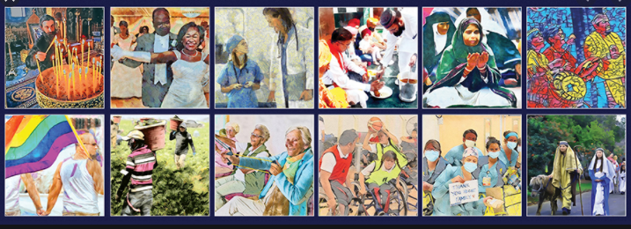
Διαπολιτισμικό ημερολόγιο Ένας διαπολιτισμικό ημερολόγιο είναι ένα χρήσιμο εργαλείο για να έχετε μια επισκόπηση όλων των εορτών των διαφορετικών θρησκειών όλο το χρόνο.
https://www.diversitybestpractices.com/2021-diversity-holidays
https://www.diversityresources.com/february-2021-diversity-calendar/
Source: https://www.usamulticulturalcalendar.com/Wall_Calender_a/256.htm

Slide 35
Βιβλιογραφικές αναφορές
Gülal F., Kultursensible Pflege und Betreuung von muslimischen Menschen (Culturally sensitive care and support for muslim people), 2017 Heilbronn
religionen-entdecken.de; https://religionen-entdecken.de/lexikon/e/essen-in-den-religionen
Jana, M.: Auf dem Weg zu einer interkulturellen Altenpflege (On the way to intercultural care for the elderly), DIE, Bonn, 2004
Aru Narayanasamy: Transcultural nursing: How do nurses respond to cultural needs? British Journal of nursing, May 2002
doka-pflege.de
Leimgruber, W.: Warum feiern wir Feste (Why do we celebrate?), University Basel https://www.unibas.ch/de/Aktuell/Uni-Nova/Uni-Nova-115/Uni-Nova-115-Feste.html

Slide 36
Περαιτέρω Ανάγνωση
Alpers, L.-M.: Hospital food: When nurses' and ethnic minority patients' understanding of Islamic dietary needs differ; https://onlinelibrary.wiley.com/doi/full/10.1002/nop2.343
Dixon, B.: Cultural Traditons and Healthcare Beliefs of Some Older Adults https://www.virtualhospice.ca/Assets/cultural%20traditions%20and%20healthcare%20beliefs%20of%20older%20adults_20090429151038.pdf
Patience S.: Religion and dietary choices; https://www.independentnurse.co.uk/clinical-article/religion-and-dietary-choices/145719/
https://thrivemeetings.com/2018/01/religious-dietary-restrictions-guide/
http://what-when-how.com/nursing/transcultural-and-social-aspects-of-nutrition-nutrition-and-diet-therapy-nursing-part-3/
https://www.scholastic.com/teachers/articles/teaching-content/religious-commemorations-around-world/
https://en.wikipedia.org/wiki/Religious_festival

Slide 37
Βιβλιογραφικές Αναφορές– εικόνες και φωτογραφίες
Διαφάνεια 24:
https://www.vecteezy.com/vector-art/2288908-eid-mubarak-islamic-festival-celebration-with-vector-illustration-on-blue-background
https://www.businessinsider.com/photos-muslims-celebrating-eid-al-fitr-2016-7#egypt-celebrations-often-pour-out-into-the-streets-muslims-in-cairo-waited-to-catch-the-hundreds-of-balloons-distributed-after-eid-al-fitr-prayers-4; AP Photo/Amr Nabil
https://de.freepik.com/
Διαφάνεια 25:
https://pixabay.com/de/images
https://religion.orf.at/v3/lexikon/stories/2568989//, Reuters/Dinuka Liyanawatte
Διαφάνεια 26:
https://de.freepik.com/
Διαφάνεια 29:
https://www.usamulticulturalcalendar.com/Wall_Calender_a/256.htm

Slide 38


